Slide 1
Báo cáo trải nghiệm
NHÓM: LớP 11a1
ĐỊA ĐIỂM: Đền thờ Chu Văn An
Công viên Rồng

Slide 2
NHÓM : LớP 11a1
Thành viên: 1. Nguyễn Thị Mai Hương
2. Khúc Thị Lan Anh
3. Nguyễn Đại Thành
4. Đoàn Phương Thảo
5. Nguyễn Thu Thảo
6. Vũ Minh Tiến

Slide 3
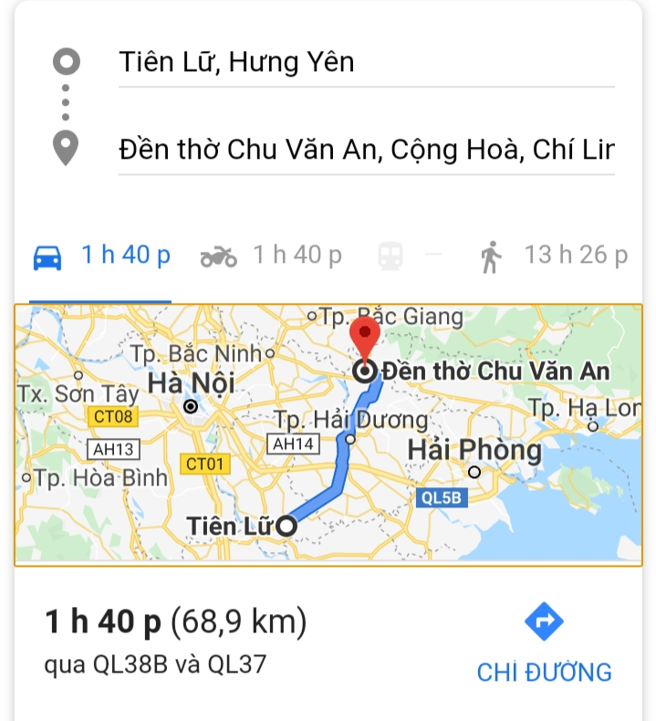
1. Đền thờ chu văn an
a. Vị trí địa lý
Đền thờ thầy Chu Văn An tọa lạc trên núi Phượng Hoàng, thuộc địa phận phường Văn An, thị xã Chí Linh, tỉnh Hải Dương. Nơi đây bao gồm một quần thể kiến trúc bề thế, mang đậm phong cách thời Nguyễn, có địa thế linh thiêng và cảnh sắc thiên nhiên tươi đẹp. Đền được xếp hạng di tích lịch sử quốc gia năm 2008.
Từ Trường THPT Tiên Lữ đi đến đền thờ Chu Văn An mất 1h40p (68,9km)

Slide 4
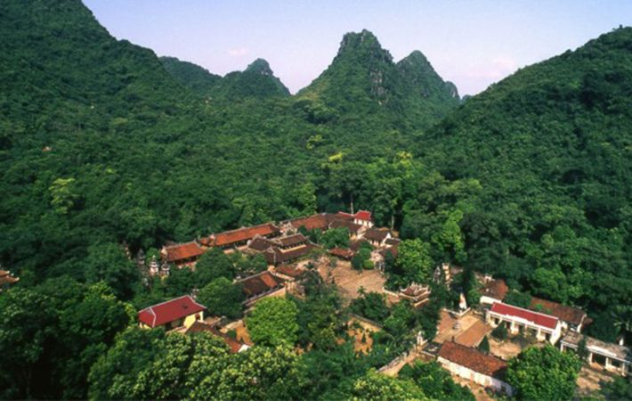
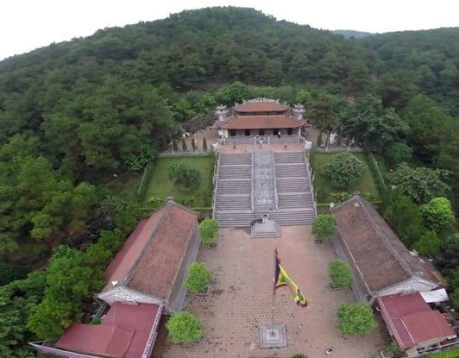
Núi Phượng Hoàng
Núi Phượng Hoàng từ lâu đã nổi tiếng là nơi có phong cảnh đẹp như tranh với rừng thông bát ngát, suối chảy róc rách, chim hót líu lo, đặc biệt là 72 ngọn núi có hình thế như 72 con chim Phượng Hoàng. Tương truyền, vào một ngày nọ, trên bầu trời vùng đất Chí Linh bỗng xuất hiện đàn chim Phượng Hoàng bay lượn, thấy cảnh sắc nơi đây non nước hữu tình nên cùng nhau đáp xuống rồi hóa thân thành dãy núi 72 ngọn. Loài chim Phượng Hoàng còn là biểu tượng cho trí tuệ và tài năng. Sách “Chí Linh huyện sự tích” đã viết: “Quần sơn la liệt trận bày - Tả hữu tung cánh, Phượng bay ngang trời”. Các dãy núi ở đây kiến tạo thấp dần theo hướng Đông Bắc - Tây Nam, nối tiếp với đồng bằng phù sa và soi mình xuống sóng nước mênh mang của Lục Đầu Giang. Trên núi là quần thể di tích Phượng Hoàng gắn bó mật thiết với cuộc đời thầy giáo Chu Văn An.

Slide 5
b. lĐặc điểm
Kiến trúc ngôi đền Chu Văn An
Qua nhiều lần trùng tu, đền thờ Chu Văn An trở thành quần thể kiến trúc bề thế bao gồm: tam quan nội, tam quan ngoại, sân hạ, sân trung, sân thượng, vườn cây, hai nhà giải vũ, hai nhà bia, đền thờ chính cùng những bức phù điêu chạm Long Phượng vờn mây và 112 bậc đá dẫn lên đền thờ chính.
Đền chính nằm trên vùng đất cao, rộng và theo phong thủy định thì đây là mắt của chim Phượng. Phía trước đền có núi Ngọc làm tiền án, phía sau có núi Phượng làm hậu trẩm, hai bên là núi Kì Lân và núi Phượng Hoàng chầu về. Đền Chu Văn An được xây dựng theo hình chữ Nhị, phong cách kiến trúc thời Nguyễn, chồng diêm 2 tầng 8 mái, ngói liệt với 8 góc đao cong, bao gồm 5 gian tiền tế và 1 gian hậu cung.
Tại gian tiền tế, ngay tại chính giữa đặt ban thờ công đồng, ngay phía sau là ban thờ gia tiên họ Chu, bên phải là ban thờ sơn thần núi Phượng Hoàng, bên trái là ban thờ các môn sinh của thầy. Hậu cung đặt tượng thờ thầy đồng bằng nặng 100kg. Nghệ thuật trang trí trong đền rất đặc biệt theo đề tài tứ linh (Long - Ly - Quy - Phượng) và tứ quý (Tùng - Cúc - Trúc - Mai). Các bức y môn sơn son thếp vàng, trang trí mỹ thuật theo hình tượng “rồng chầu hoa cúc mãn khai”. Phía trước đền Chu Văn An là đôi rồng đá mang phong cách kiến trúc thời Trần...
Quần thể đền Chu Văn An thanh tịnh, cuộn mình trong khu rừng thông xanh ngút ngàn, nổi bật lên hàng chữ “Vạn thế sư biểu” đặc biệt là bảng khắc chữa Học rất lớn theo lối vào đền. Điều này thể hiện tấm lòng của những người đã được học bởi thầy Chu Văn An.

Slide 6
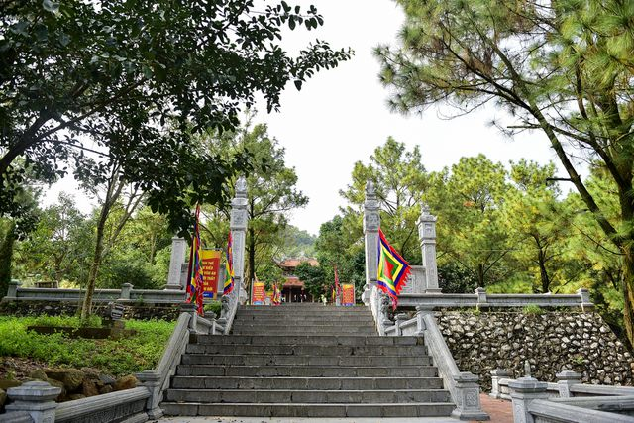
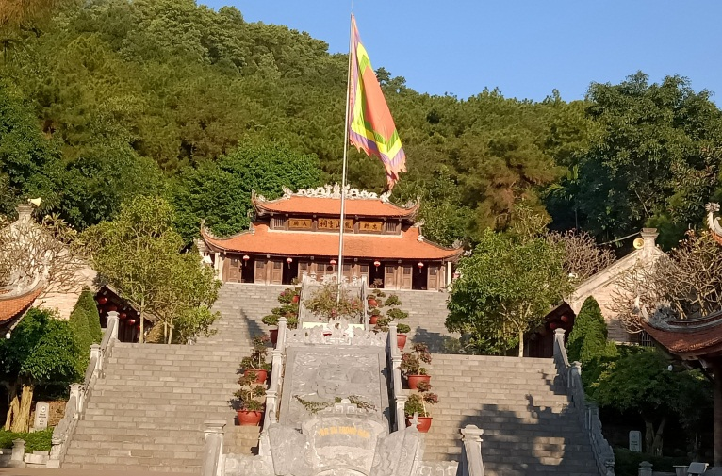
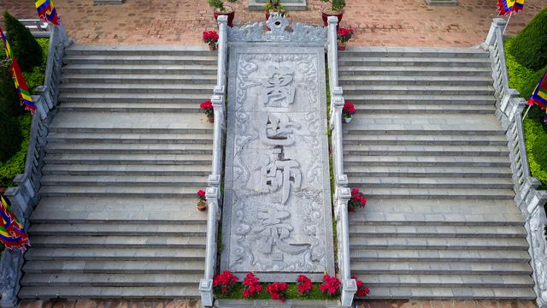
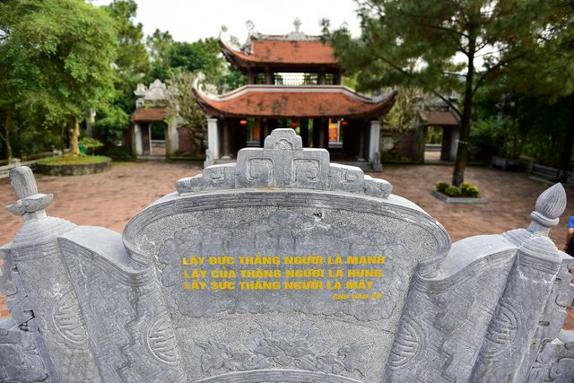
Điện Lưu Quang
100 bậc đá dẫn lên đền thờ chính
Câu nói của thầy được
ghi lại trên đá
Khung cảnh đền chính nhìn từ xa
Vạn, Thế, Sư, Biểu

Slide 7
Cuộc đời của thầy giáo Chu văn an

Slide 8
Chu Văn An (1292 - 1370), người làng Quang Liệt (nay là thôn Văn), xã Thanh Liệt, huyện Thanh Trì, Thành phố Hà Nội; mất tại Phượng Hoàng, Chí Linh, Hải Dương; tên hiệu là Tiều Ẩn, tên chữ là Linh Triết. Các chính sử của Việt Nam cho đến nay viết về ông không nhiều và chưa thật tường tận, nhưng qua những tư liệu ít ỏi đó, chúng ta cũng đủ thấy Chu Văn An là “bậc Nho học tiêu biểu nhất của nước Việt ta”, “bậc thánh cao nhất”, “ngôi sao sáng trên bầu trời văn hiến Việt Nam”, được tôn vinh là “vạn thế sư biểu” (người thầy của muôn đời).
Ngay từ nhỏ, Chu Văn An đã nổi tiếng là một người cương trực, luôn sửa mình trong sạch, giữ tiết tháo, không cầu danh lợi, chỉ ở nhà đọc sách. Khi còn ở quê hương, ông mở trường dạy học ở Huỳnh Cung, học trò tìm đến theo học rất đông, có nhiều người đỗ đạt và làm quan to trong triều đình, như Phạm Sư Mạnh, Lê Quát. Tư cách thanh cao, học vấn sâu rộng đã làm cho tiếng tăm của ông ngày một lan xa, học trò đến theo học ngày càng đông.
Do tài năng và phẩm hạnh, Chu Văn An được vua Trần Minh Tông mời ra làm Tư nghiệp Quốc Tử Giám, dạy dỗ các thái tử và phò giúp nhà vua. Khi triều đình rối ren, vua quan ăn chơi sa đọa, không quan tâm đến việc triều chính, ông đã nhiều lần khuyên can nhưng không được. Quá bất bình, ông đã dâng Thất trảm sớ, xin chém đầu bảy tên nịnh thần để mong giữ yên triều chính. Thất trảm sớ của ông không được vua đoái hoài đến, ông đã trả mũ áo từ quan, nêu khí tiết của người thầy và cũng là tấm gương sáng trong về đạo làm tôi cho muôn đời sau noi theo.
Về ở ẩn tại núi Phượng Hoàng, Chí Linh, Hải Dương, ông tiếp tục dạy học, nghiên cứu y học, viết sách, làm thơ… Các tác phẩm của ông theo sử sách ghi lại có Tứ thư thuyết ước, Y học yếu giải, một số sách khác và 12 bài thơ chữ Hán.
Chu Văn An được tôn vinh là người thầy của muôn đời không chỉ vì ông là một nhà giáo tài năng, đã có những đóng góp lớn lao cho sự nghiệp giáo dục Việt Nam mà còn vì ông đã nêu tấm gương sáng về đạo làm người. Chính vì vậy, khi qua đời ông đã được truy tặng tước Công - tước phẩm cao nhất trong các hạng tước, được tòng tự ở Văn Miếu và được hậu thế dựng đền miếu phụng thờ.

Slide 9
Đóng góp của chu văn an trong sự nghiệp giáo dục
Từ điển nhân vật lịch sử Việt Nam viết Chu Văn An là thầy giỏi nhưng nghiêm khắc, trọng tài năng của học trò và ghét những người cậy giàu ham chơi. Học trò của ông có nhiều người giỏi, có công giúp nước như Phạm Sư Mạnh, Lê Quát, hai quan lớn của triều Trần. Sinh thời, ông được dân chúng tôn là "Vạn thế sư biểu", nghĩa là người thầy chuẩn mực muôn đời của Việt Nam.
Mở trường dân lập, dạy học cho nhân dân cả nước
Ở thời Chu Văn An, trường học còn rất hiếm. Cả nước chỉ có một trường quốc lập là Quốc Tử Giám ở kinh đô dành cho con vua, con quan, sau mở rộng cho những người tài trong nhân dân theo học. Tư Thiện Đường, Toát Trai Đường ở Thiên Trường (Nam Định) chỉ dành cho con em tôn thất nhà Trần. Trường Yên Tử (Quảng Ninh) hay Hương Sơn (Hà Tây cũ) dành riêng cho nhà chùa.
Bởi trường lớp quá ít, con em nhân dân phần lớn thất học, Chu Văn An đã mở trường Huỳnh Cung tại quê nhà (Thanh Liệt, Thanh Trì, Hà Nội ngày nay) để dạy học. "Trường có lớp, thư viện.... Học trò đến học ở trường Huỳnh Cung khá đông, đến 3.000", tác giả Trần Lê Sáng viết trong cuốn Chu Văn An, Nguyễn Bỉnh Khiêm, Nguyễn Thiếp - ba bậc thầy của giáo dục Việt Nam.
Thời kỳ dạy học ở Huỳnh Cung, Chu Văn An chuyên truyền đạt kinh điển Nho giáo, mục đích cao nhất của ông không ngoài "giáo kính, giáo trung, giáo văn", nghĩa là dạy sự cung kính, trung hậu và văn nhã. Học trò ở trường Huỳnh Cung cũng chịu ảnh hưởng của thầy Chu rất lớn.

Slide 10
Trong khoa thi năm 1314, hai học trò của ông đỗ Thái học sinh, tương đương học vị tiến sĩ. Việc này gây tiếng vang lớn trong giới sĩ tử đương thời. Thầy giáo Chu Văn An và trường Huỳnh Cung được cả nước biết đến. Trường Huỳnh Cung trở thành mốc quan trọng trong lịch sử phát triển của nền giáo dục Việt Nam. Kể từ đây, bên cạnh trường quốc lập, các trường dân lập phát triển, đông đảo con em nhân dân có nơi học tập, sự nghiệp giáo dục nước nhà mở rộng hơn trước.
Trở thành Hiệu trưởng trường Quốc Tử Giám
Sau khi danh tiếng của Chu Văn An và trường Huỳnh Cung được cả nước biết tới, ông được vua Trần Minh Tông mời ra làm Tư nghiệp (hiệu trưởng) trường Quốc Tử Giám, trông coi việc học cho cả nước. Dù được phong chức Tư nghiệp trường Quốc Tử Giám, những năm đầu, Chu Văn An chỉ có trách nhiệm chính là kèm cặp thái tử Trần Vượng, đào tạo vua mới cho nước nhà.
Sau khi Trần Vượng (tức vua Trần Hiến Tông) lên ngôi năm 1329, Chu Văn An mới thực sự chuyên tâm vào công việc ở trường Quốc Tử Giám. Ông cho mở mang trường, viết Tứ thư thuyết ước, tóm tắt bốn bộ sách lớn là Luận ngữ, Mạnh tử, Đại học và Trung dung, làm giáo trình dạy học. Kể từ thời Chu Văn An trở về sau, Quốc Tử Giám mỗi ngày được củng cố, mở rộng.
Thời gian làm hiệu trưởng trường Quốc Tử Giám đem đến cho Chu Văn An nhiều vinh quang mới, nhưng cũng khiến ông gặp đầy sóng gió. Vua Hiến Tông, học trò của ông ở ngôi được hai năm thì qua đời, công lao hơn mười năm đào tạo khó nhọc và hy vọng củng cố nhà Trần của thầy trò tiêu tan.
Rời kinh thành về Chí Linh dạy học tới cuối đời

Slide 11
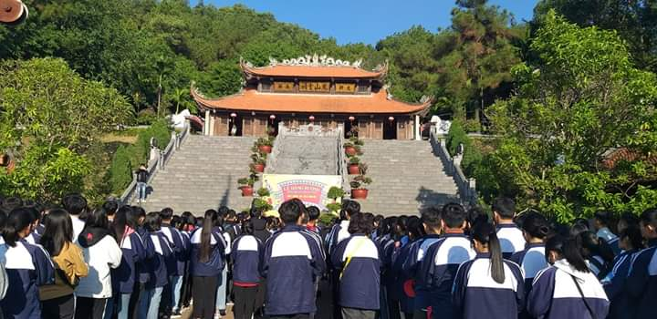

Slide 12
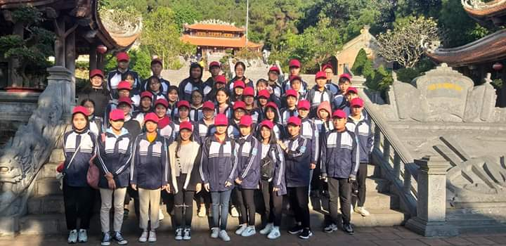
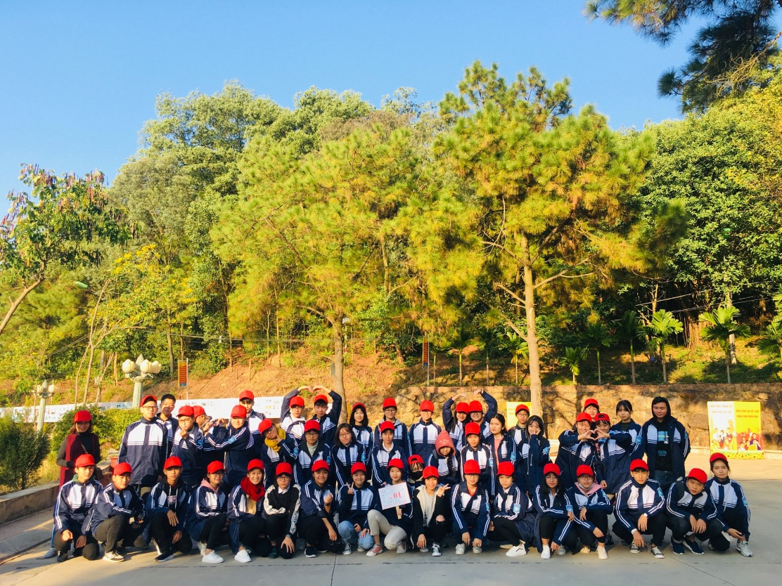
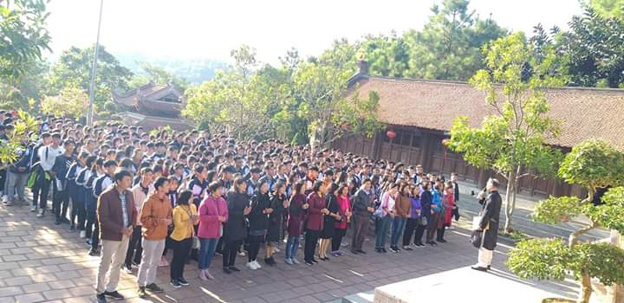

Slide 13
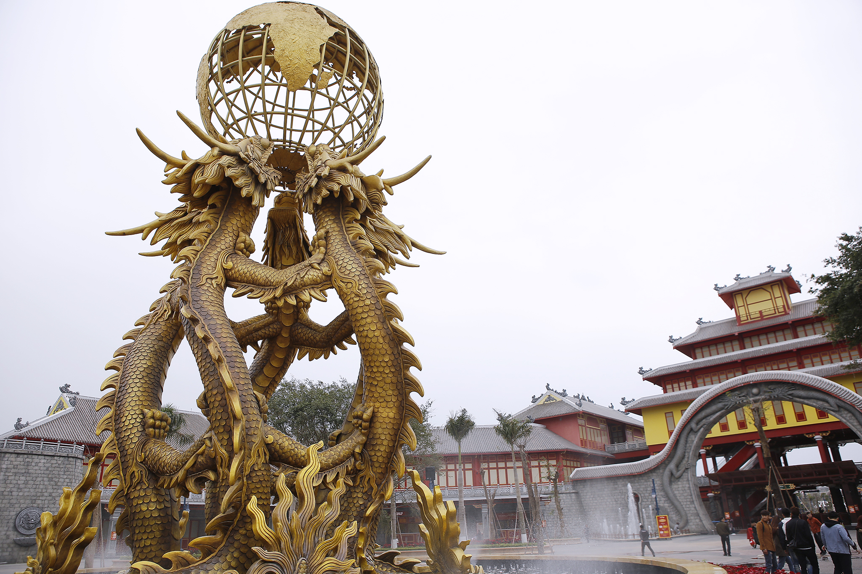
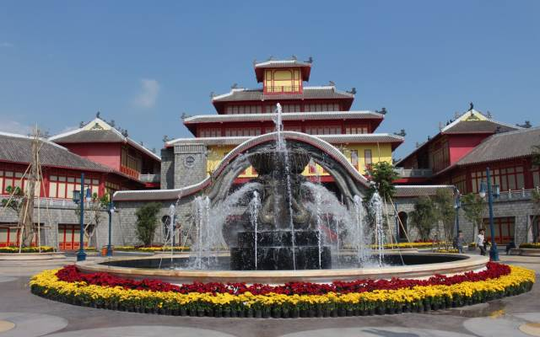
Công Viên Rồng

Slide 14
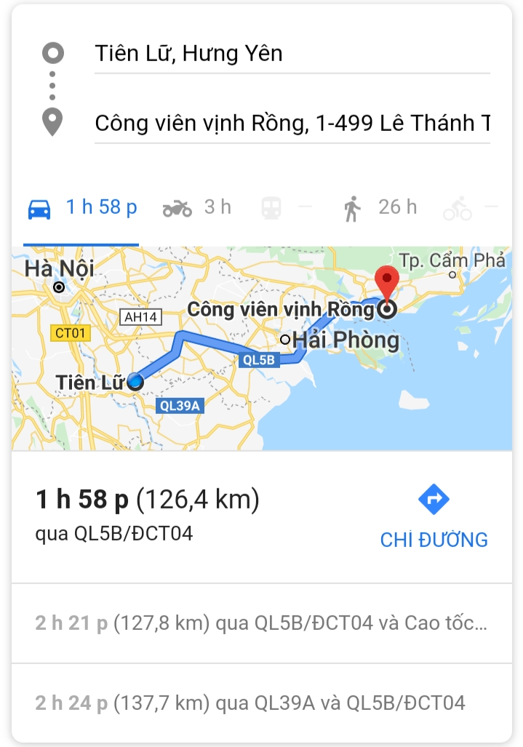
Vị trí địa lý :Công viên rồng nước nằm tại Thành phố Hạ Long tỉnh Quảng Ninh,
XUẤT PHÁT TỪ TRƯỜNG THPT TIÊN LỮ, ĐI BẰNG Ô TÔ THÌ MẤT KHOẢNG GẦN 2 GIỜ ĐỒNG HỒ.
Công viên rồng là công viên giải trí lớn nhất ở Đông Nam Á nằm ở Hạ Long , Quảng Ninh , Việt Nam . Nó mở cửa vào ngày 25 tháng 1, năm 2017.

Slide 15
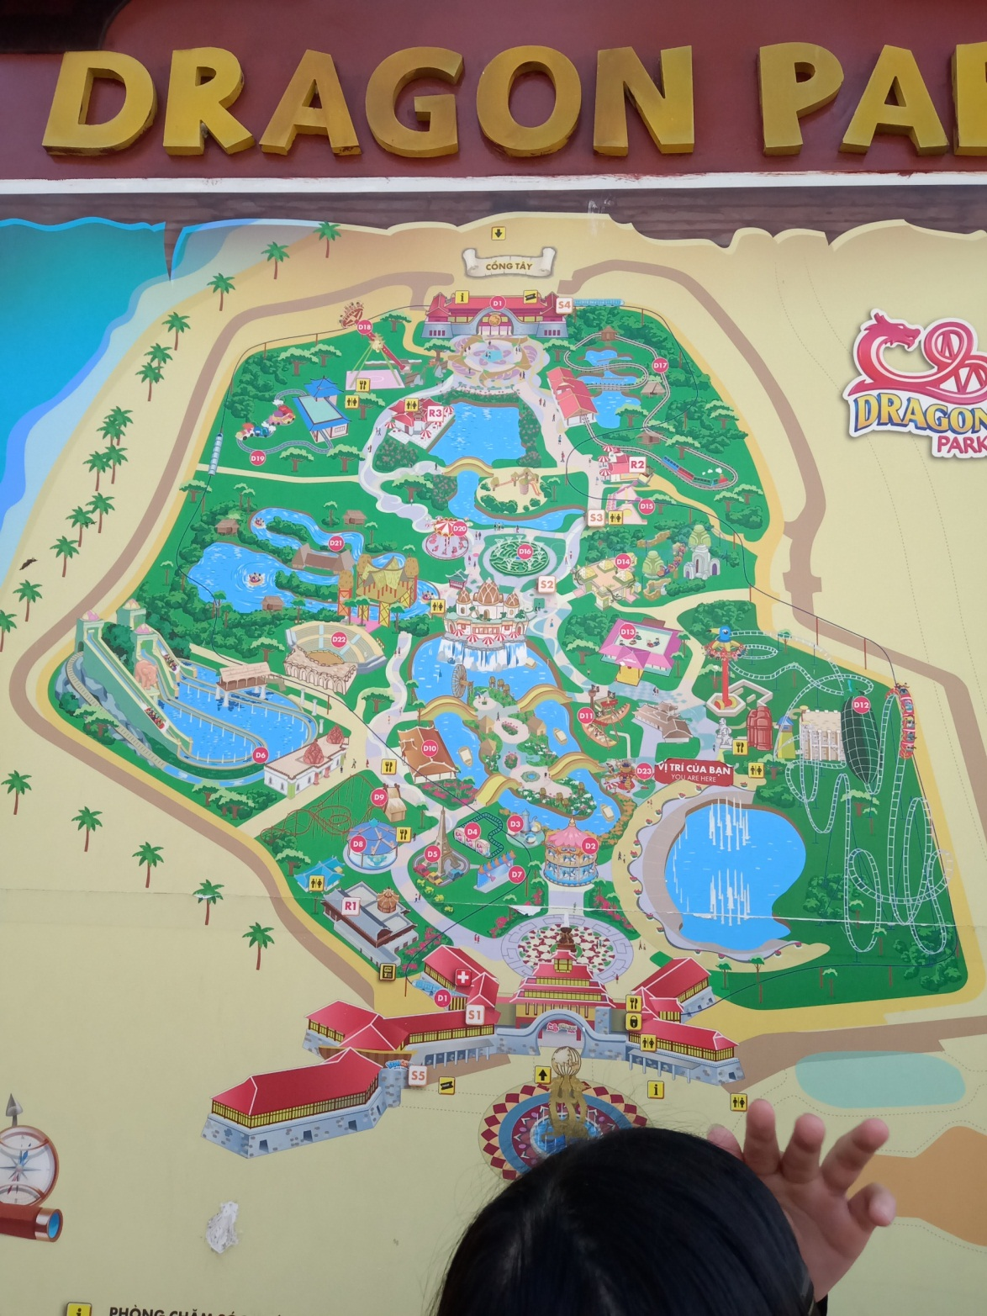
Dragon park là công viên duy nhất tại Việt Nam hội tụ hơn 30 trò hơi hiện đại hàng đầu thế giới được thử tải và kiểm định bởi hiệp hội kiểm định chất lượng danh tiếng TUV- Đức. Đây cũng là công viên đầu tiên tại châu Á được quản lí bởi thương hiệu danh tiếng thế giới Parques Reunidos (Tây Ban Nha).
Dragon park trải rộng trên diện tích gần 40 ha, được thiết kế theo mô hình công viên giải trí hiện đại bậc nhất thế giới, cung cấp những trải nghiệm chưa từng có và những giây phút vui chơi, thư giãn tuyệt vời cho du khách, các trò chơi được thiết kế phù hợp với nhiều lứa tuổi như: trẻ em, thanh thiếu niên, người lớn...để ai cũng tìm thấy sự đam mê thích thú của mình.

Slide 16
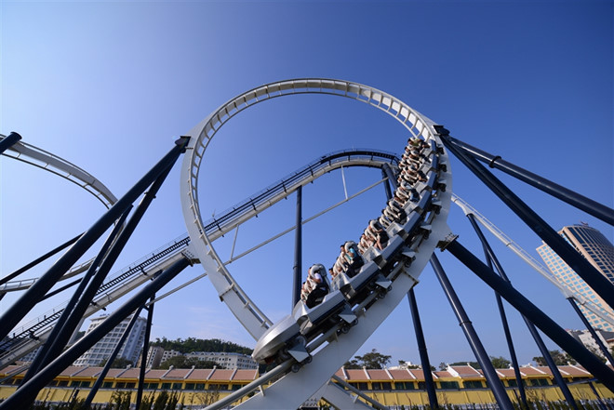
a. Các trò chơi tại Dragon park
Là người ưa thích sự mạo hiểm, muốn thách thức giới hạn bản thân nhóm chúng tôi không thể bỏ lỡ những trò chơi cảm giác mạnh như:
- Phi long thần tốc
Đây là tàu lượn siêu tốc dài nhất châu Á với độ dài đường ray lên tới 1,1 km. Phi long thần tốc có sức chứa tới 32 người cho một lần chạy với vận tốc trung bình là 60 km/h và tối đa là 105 km/h.

Slide 17
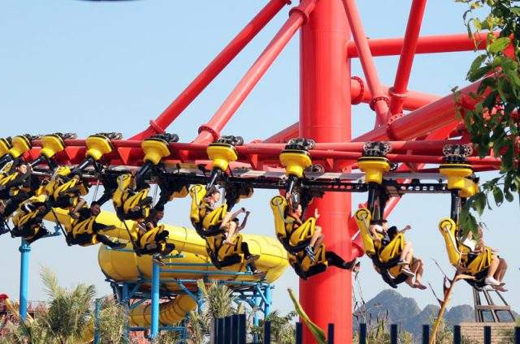
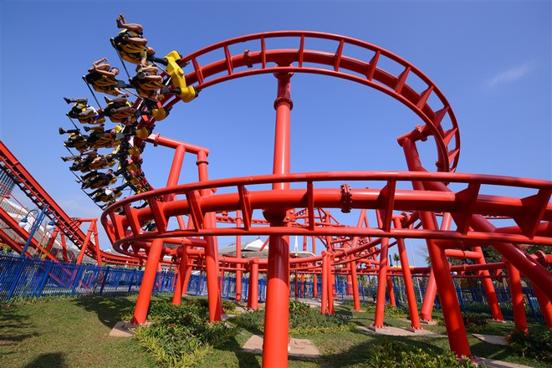
- Theo dấu chân rồng
Trò chơi này giống như tên gọi của nó. Cụ thể bạn sẽ được trải nghiệm cảm giác đứng trên những bước chân rồng, cùng bay lượn qua những cung đường cheo leo xoắn ốc, nhảy múa trên không trung.

Slide 18
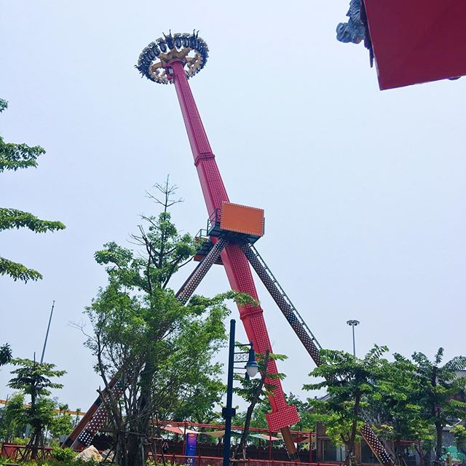
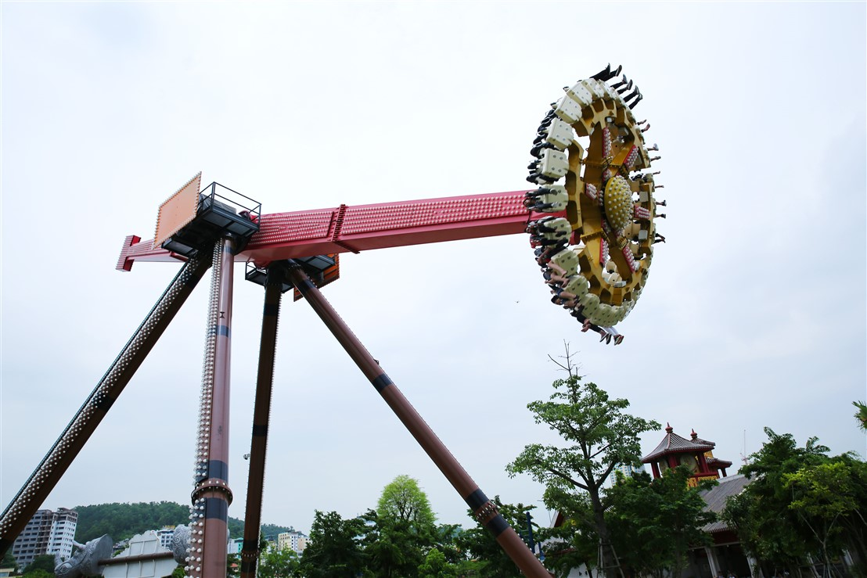
- Tê giác cuồng nộ
Tê giác cuồng nộ sẽ thử thách sự dũng cảm của bạn khi ngồi trên chiếc sừng tê giác khổng lồ bay lên và xoay tròn 360 độ trên không trung và rơi tự do với tốc độ 65 km/h sẽ mang đến cho bạn cảm giác phấn khích tột độ mà bạn chưa từng trải nghiệm.

Slide 19
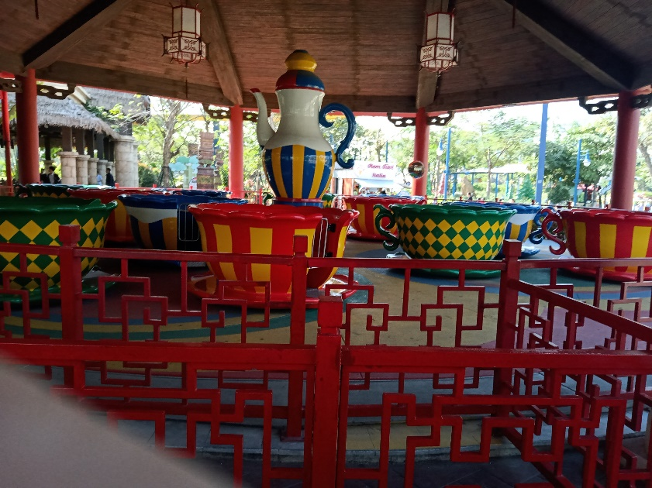
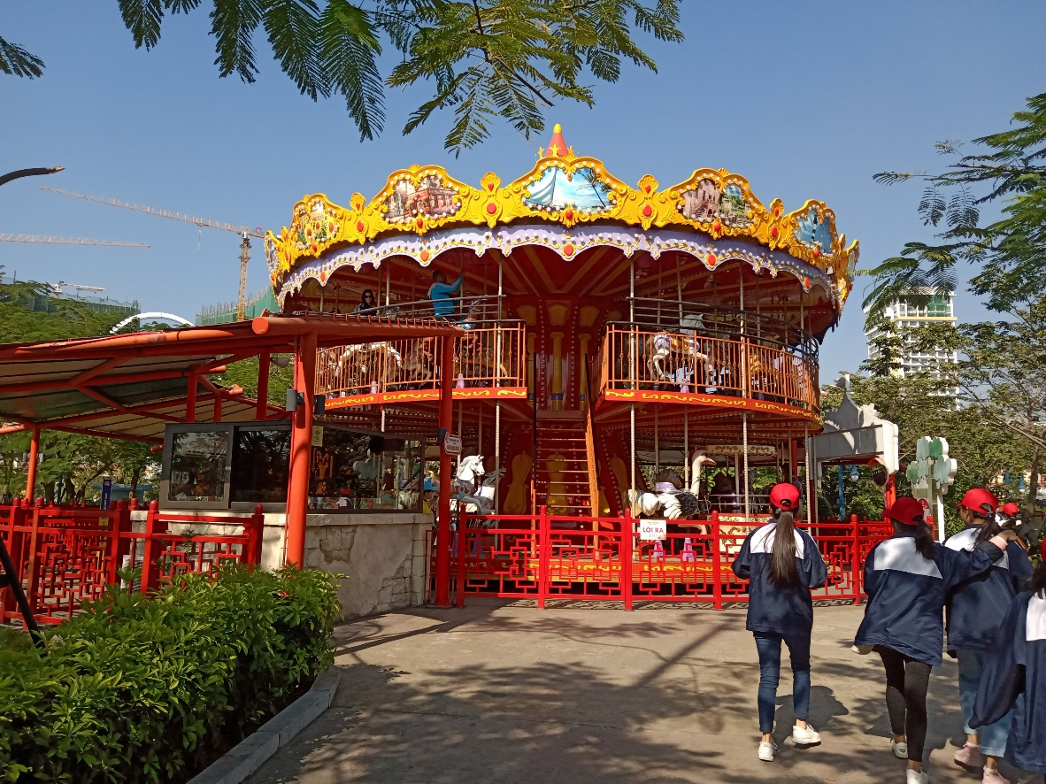
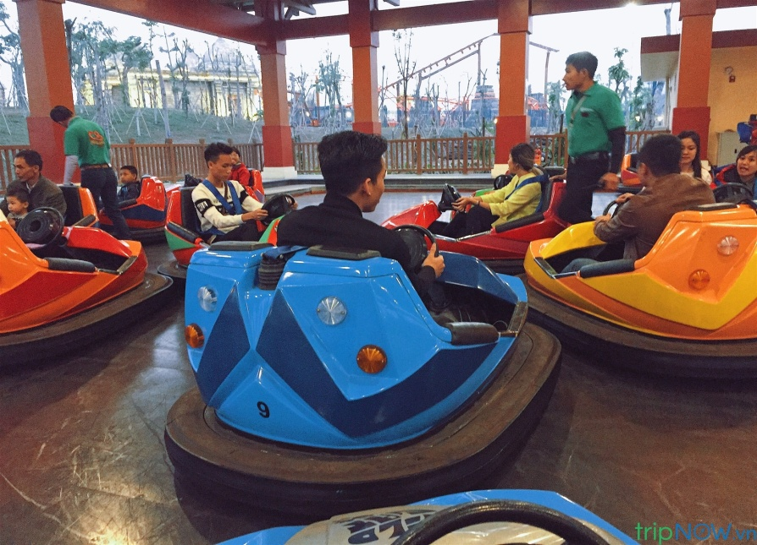
Ngoài tại Dragon park còn có nhiều trò chơi dành cho những bạn không ưa thích trò chơi mạo hiểm như: vũ điệu cốc xoay, du thuyền nhiệt đới, đu quay diệu kì, bò sát đụng độ...

Slide 20
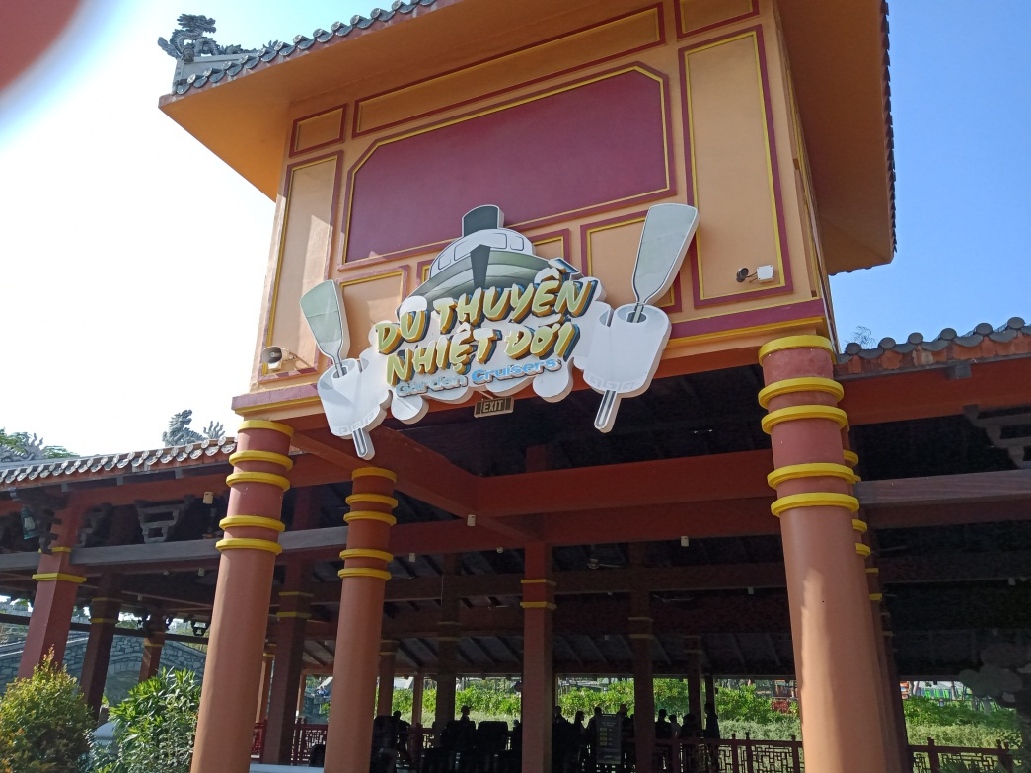
1 SỐ HÌNH ẢNH TRẢI NGHIỆM

Slide 21
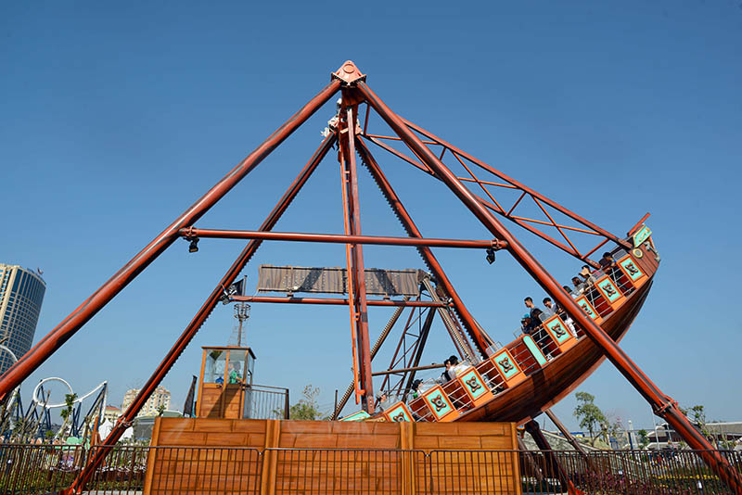
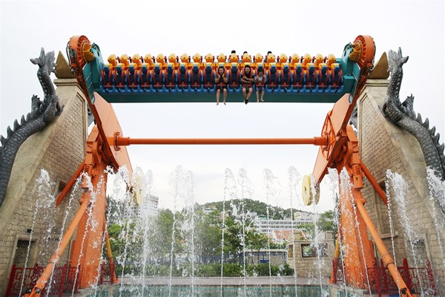
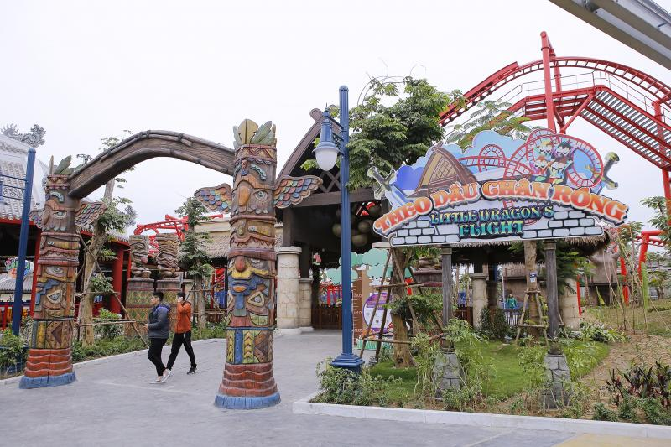
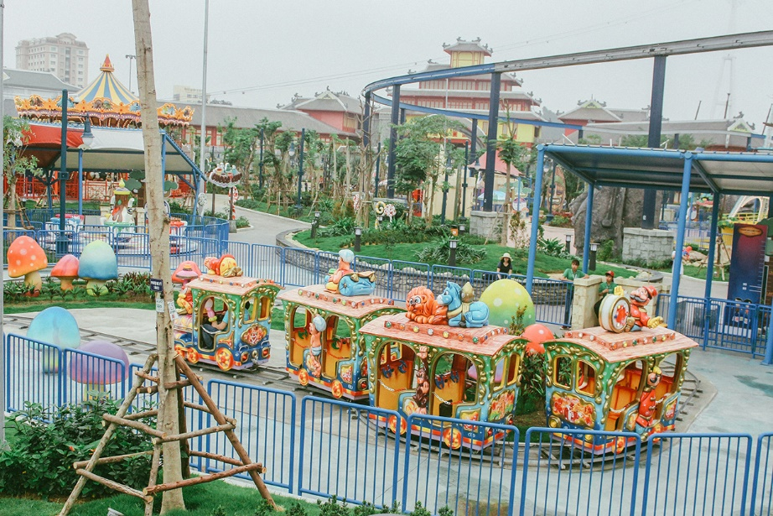

Slide 22
5. Liên hệ với bản thân - sau khi được dâng hương và thăm quan đền thờ chu văn an chúng tôi càng thêm biết ơn người thầy mẫu mực của dân tộc và càng thêm quyết tâm phấn đấu học tập thật tốt để xứng đáng với những gì xưa kia cha ông đã làm và để lại đến bây giờ. - sau khi tham gia các trò chơi ở công viên rồng hạ long , đối với riêng tôi đó là một trải nghiệm tuyệt vời.từ đó tôi cũng mong muôn sau này mình có thể trở thành một hướng dẫn viên du lịch để có thể tham quan nhiều nơi và giới thiệu cho mọi người biết về những gì mình đã trải nghiệm.

Slide 23
KẾT LUẬN
Qua đợt trải nghiệm này, mỗi học sinh đều thấy được những hiệu quả riêng. Đó có thể là lối sống đoàn kết, giúp đỡ lẫn nhau. Đó có thể là cách suy nghĩ khác để định hướng nghề nghiệp trong tương lai. Đó có thể là việc học các kĩ năng sống trong việc đi trải nghiệm. Tóm lại, chuyến đi trải nghiệm này không những mang lại những tiếng cười, niềm vui để xua tan những áp lực mệt mỏi trong học tập mà còn mang lại nhiều điều bổ ích.
Có được chuyến đi trải nghiệm đầy thú vị như vậy đó là nhờ có sự hỗ trợ tận tình của phụ huynh học sinh, của nhà trường cùng các thầy cô giáo. Mong rằng, chúng ta sẽ còn nhiều buổi trải nghiệm bổ ích như vậy.

Slide 24
CẢM ƠN THẦY CÔ ĐÃ THEO DÕI BÁO CÁO CỦA NHÓM EM

